Slide 1
工程根瘤菌降解污染地区土壤中的
毒性二噁英

Slide 2
01
BACKGROUND

Slide 3
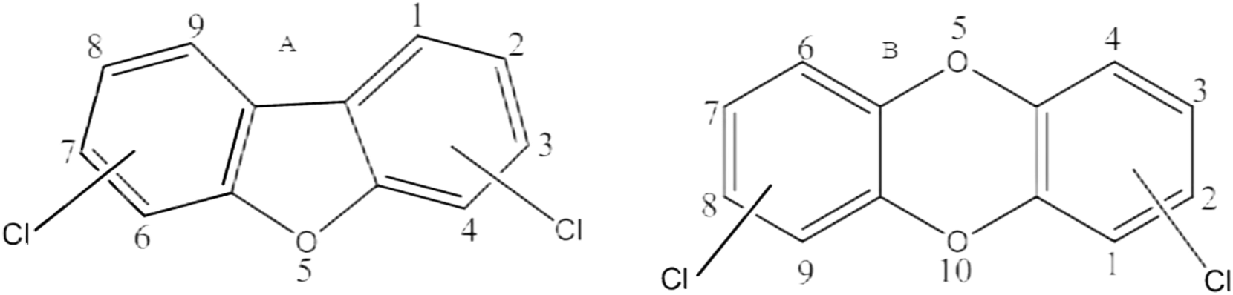
BACKGROUND
  二噁英是一类氯化多芳香化合物的总称，
  分为多氯二苯并对二噁英，polychlorinated dibenzo-p-dioxins，简称pCDDs
  多氯二苯并呋喃(polychlorinated dibenzofurans，简称PCDFs)
  总的英文简写为PCDD/Fs
PCDDs
PCDFs
Notes:
Molina, L.; Wittich, R.-M.; van Dillewijn, P.; Segura, A. Plant-Bacteria Interactions for the Elimination of Atmospheric Contaminants in Cities. Agronomy 2021, 11, 493.

Slide 4
BACKGROUND
二恶英作为氯化酚生产的副产品被大规模引入生物圈,氯化酚在 20 世纪 30 年代末作为杀虫剂开始变得越来越重要(Hutzinger 等,1985)。二恶英也通过废物焚烧释放到环境中(McKay,2002 年;Tuppurrainen 等人,2003 年)。
氯化二恶英的一个天然来源是森林火灾,估计加拿大森林火灾每年会产生 130 磅的 PCDD(Gribble,1994)。
Notes:
Field JA, Sierra-Alvarez R. Microbial degradation of chlorinated dioxins. Chemosphere. 2008 Apr;71(6):1005-18. doi: 10.1016/j.chemosphere.2007.10.03

Slide 5
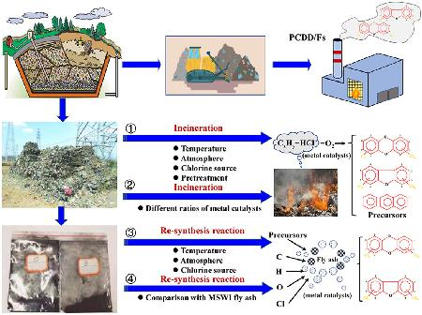
BACKGROUND
对垃圾填埋等废物焚烧处理附近的土地进行分析 (Hu et al., 2013a, Ren et al., 2015)，发现这些地区的二噁英浓度可以比其他地区高出数百倍，也显著高于加拿大土壤标准中的4pgTEQ/g（CCME，2002）

Slide 6
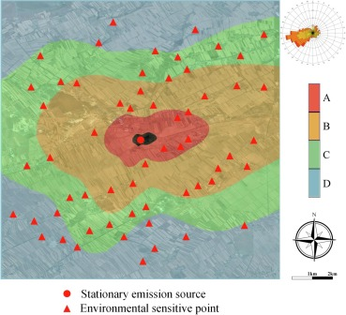
BACKGROUND
对垃圾场的空气动力学建模
发现焚烧过程中的污染物大多排放到空气中并沉积在周边土壤
[1]Waste Management.160:59-68(2023)

Slide 7
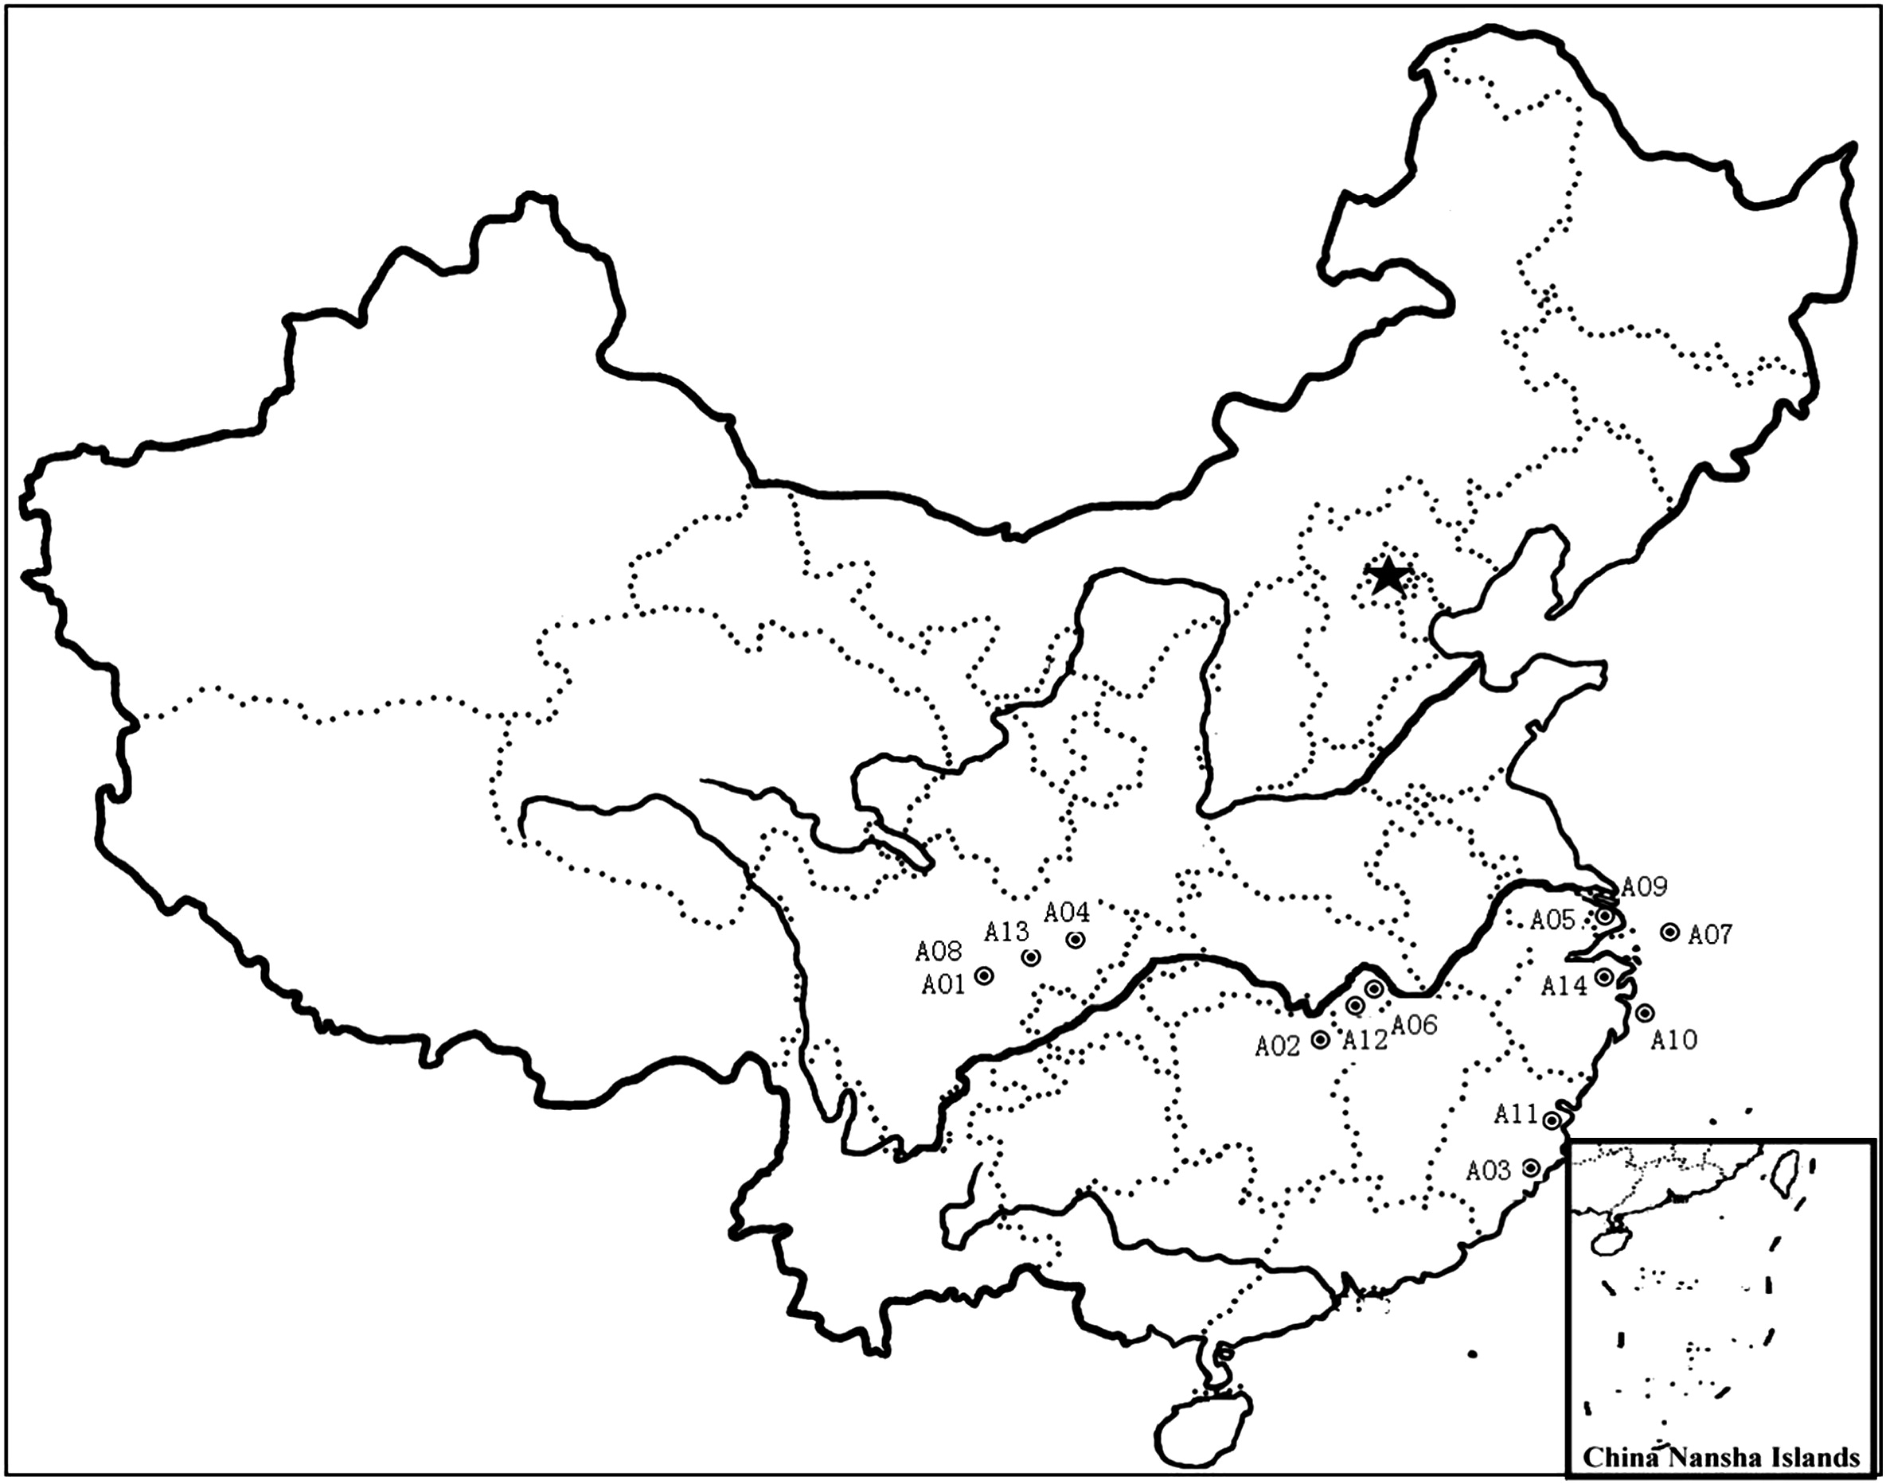
BACKGROUND
在一项对中国主要城市污染物的横向比较研究中，成都的PCDD/Fs的浓度和I-TEQ值为14个城市中最高（分别为 120 和 103 pg m⁻³，1.93 和 1.81 pg I-TEQ m⁻³）
[2]Atmospheric Environment,45,6567-6575(2011)
Notes:
Distribution of polychlorinated dibenzo-p-dioxins and dibenzofurans in ambient air of different regions in China

Slide 8
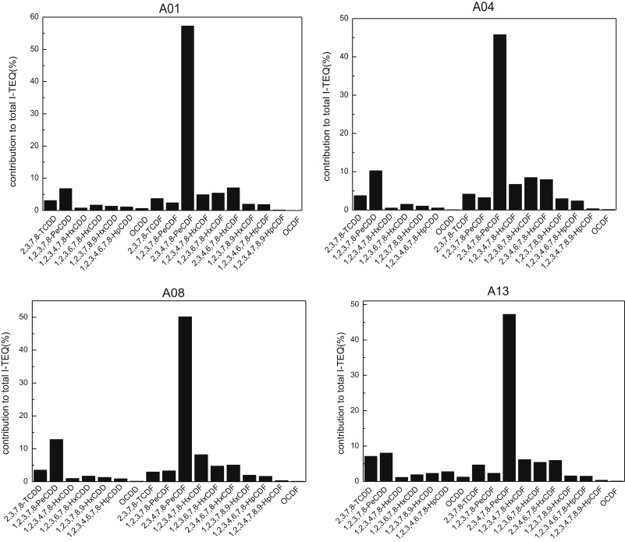
BACKGROUND
而对于成都的各种PCDD/Fs同系物进行分析，发现其中2,3,4,7,8-PeCDF含量对 I-TEQ 值贡献最大，即毒性最大。

Slide 9
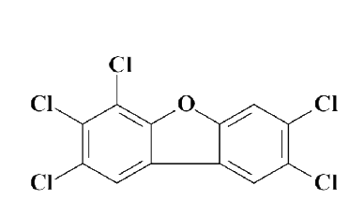
BACKGROUND
POTENTIAL DETRIMENT
Due to high lipophilicity and low solubility in aqueousmedia, PCDFs accumulate in the fat tissues of animals.The highest concentrations of PCDFs are found in fish,meat, eggs, and dairy products (Schecter et al., 1994b;USEPA, 2000b). This results in widespread exposure of the general population to PCDFs and related dioxin-likecompounds (DLCs) (Schecter et al., 1994a). It is estimated that 90% of human exposure to PCDFs andrelated dioxins occurs through ingestion of food contaminated with these compounds. A small fraction of exposure occurs via inhalation and dermal absorption.
2,3,4,7,8-PentachlorodibenzofuranPeCDF
2,3,4,7,8-Pentachlorodibenzofuran
PeCDF

Slide 10
BACKGROUND
HUMAN EXPOSURE
Based on the extensive body of research on the induction of the cytochrome P450 1A1 (CYP1A1) gene by TCDD,the primary mechanism of action of DLCs involves initial binding to the AhR (Schmidt and Bradfield, 1996).
The AhR is a protein found as a multimeric complex inthe cytosol of all vertebrate species and acts as a ligand-activated transcription factor. Initial binding of ligand to the receptor disrupts the receptor complex leading to receptor activation and translocation into the nucleus where it heterodimerizes with the AhR nuclear translocator protein (ARNT) (Gu et al., 2000). The AhR-ARNT heterodimer binds to specific cognate DNA sequence elements known as dioxin/xenobiotic response
2,3,4,7,8-Pentachlorodibenzofuran
PeCDF

Slide 11
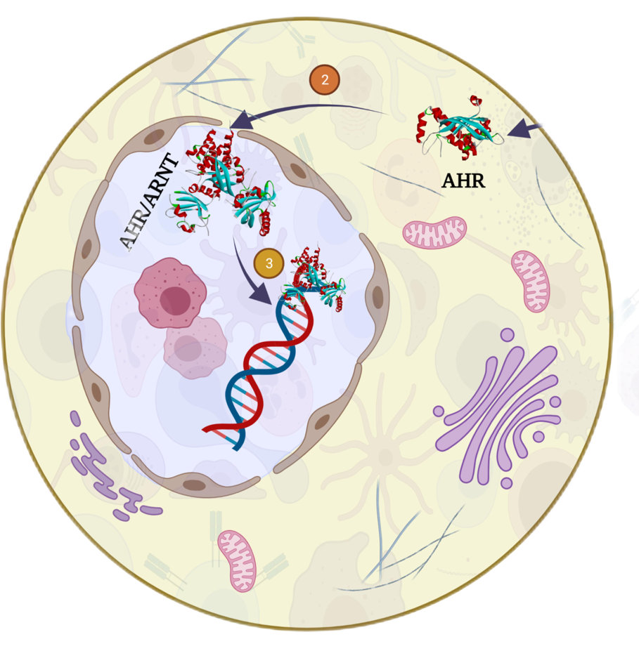
BACKGROUND
HUMAN EXPOSURE
Based on the extensive body of research on the induction of the cytochrome P450 1A1 (CYP1A1) gene by TCDD,the primary mechanism of action of DLCs involves initial binding to the AhR (Schmidt and Bradfield, 1996).
The AhR is a protein found as a multimeric complex inthe cytosol of all vertebrate species and acts as a ligand-activated transcription factor. Initial binding of ligand to the receptor disrupts the receptor complex leading to receptor activation and translocation into the nucleus where it heterodimerizes with the AhR nuclear translocator protein (ARNT) (Gu et al., 2000). The AhR-ARNT heterodimer binds to specific cognate DNA sequence elements known as dioxin/xenobiotic response

Slide 12
BACKGROUND
tonxic effects observed with exposure to PCDDs
and PCDFs include developmental and reproductive
alterations, immunotoxicity, teratogenicity, carcino
genicity, and lethality (Poland and Knutson, 1982;
Birnbaum, 1994b; ATSDR, 1998; Grassman et al., 1998;
USEPA, 2000c).
接触 PCDD 和 PCDF 后观察到的毒性作用包括发育和生殖改变、免疫毒性、致畸性、致癌性和致死性

Slide 13
02
DESIGN

Slide 14
DESIGN
处理方法
02
thermal remediation
01
耗费资源，且不适用于多种混合物
photodegradation
03
与季节相关
对土壤沉积污染处理难
dechlorination with metal catalysts
具有不确定性引入新的污染

Slide 15
生物降解
DESIGN
事实上,已经分离出了许多具有降解二苯并二噁英的菌株
Sphingomonas sp. HH69 和 Sphingomonas wittichii RW1（Fortnagel et al，1990；Wittich et al，1992；Wilkes et al，1996） Nocardioides aromaticivorans（Kubota et al，2005）、Terrabacter sp. DPO360（Gai et al，2007）、Rhodococcus sp. HA01（Aly et al，2008）、Pseudomonas putida B6-2（Li et al，2009）、Pseudomonas sp. ISTDF1（Jaiswal et al，2011）、Rhodococcus sp. p52（Peng et al，2013）、Pseudomonas mendocina NSYSU（Lin et al，2014）和 Agrobacterium sp. PH-08（Le et al，2014）
各种生物生化机制不同，总的来说有四种

Slide 16

DESIGN
03
02
真菌运用木质素酶
厌氧细菌脱氯
04
01
需氧细菌利用双氧化酶
细胞色素450

Slide 17
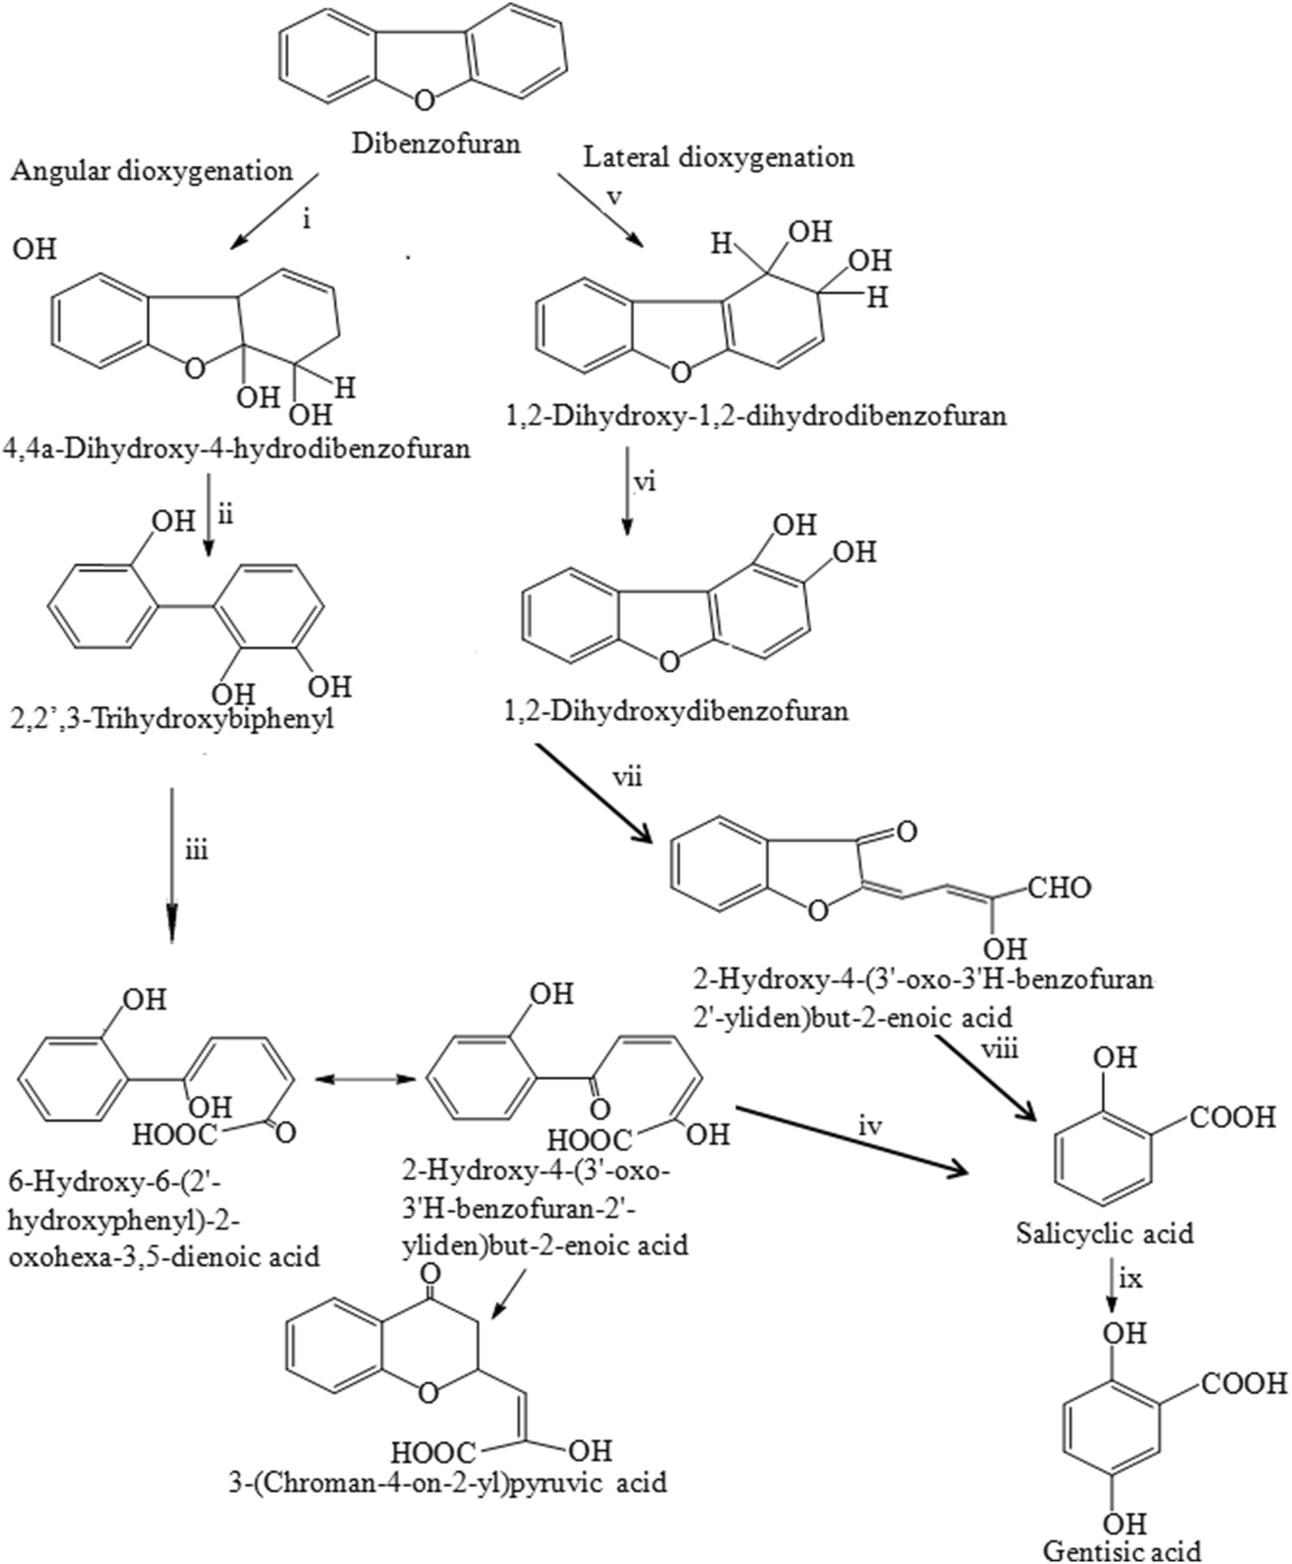
DESIGN
dioxygenase
来自NAD(P)H的电子通过NAD(P)H-铁氧还蛋白还原酶(FDR)和铁氧还蛋白(FDX)转移至双加氧酶，以催化分子氧插入底物中
在侧向双氧化中，芳环的羟基化发生在碳原子 1,2 或 2,3 或 3,4 上，这类似于之前描述的其他芳香族化合物（如联苯、萘和多环芳烃 (PAH)）的降解途径。
在角双氧化的情况下，发生在醚桥（4, 4a）附近的碳原子上，这基本上导致平面结构的彻底破坏，从而导致化合物毒性的急剧降低。

Slide 18
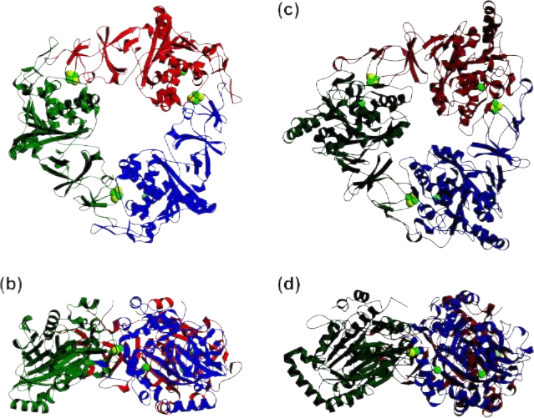
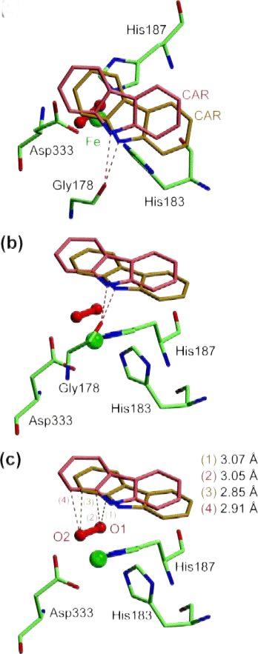
DESIGN
对其蛋白结构进行分析，发现口袋对多氯取代的二噁英对接效果不好，难以降解
[1]JMB.351,355-370(2005)

Slide 19
DESIGN
03
02
真菌运用木质素酶
厌氧细菌脱氯
04
01
需氧细菌利用双氧化酶
细胞色素450

Slide 20
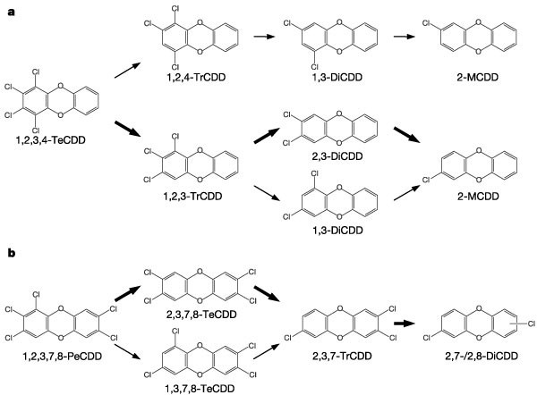
DESIGN
然而值得注意的是，在对2,3,4,7,8-PeCDDd 特异性降解中可能会出现2,3,7,8-TeCDD这一剧毒物质。
此外，严格厌氧的要求高，并且系统对高氯取代物的降解速率较低

Slide 21
DESIGN
03
02
真菌运用木质素酶
厌氧细菌脱氯
04
01
需氧细菌利用双氧化酶
细胞色素450

Slide 22
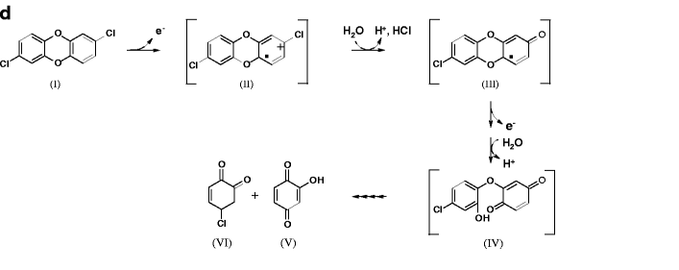
DESIGN
LME 和二恶英降解之间的联系在 P. chrysosporium 中得到了证实，因为该菌株产生 LiP 和 MnP 并降解 2,7-DCDD。在 2,7-DCDD 降解过程中，LiP 通过 C-O-C 键的氧化裂解开始降解过程，然后由 LiP 和 MnP 进一步催化（Valli 等人，1992）。然而，LiP 并未表现出对 2,3,7,8-TCDD 的任何降解活性。

Slide 23
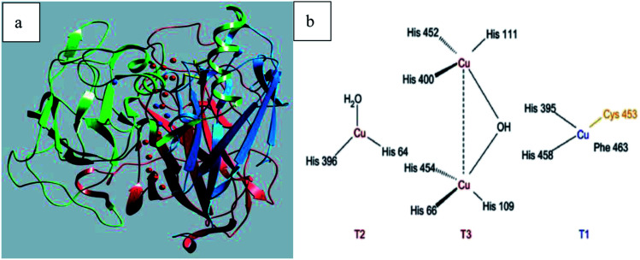
DESIGN
对于外源生物降解，另一类 LME（漆酶）目前引起了人们的关注，因为它们具有广泛的底物特异性，而且它们发挥作用时的催化条件温和。
漆酶直接参与芳香族污染物的降解，例如多环芳烃、多氯联苯、双酚 A、除草剂和杀虫剂
丁香醛 (Syr)适合作为介体

Slide 24
DESIGN
03
02
真菌运用木质素酶
厌氧细菌脱氯
04
01
需氧细菌利用双氧化酶
细胞色素P450

Slide 25
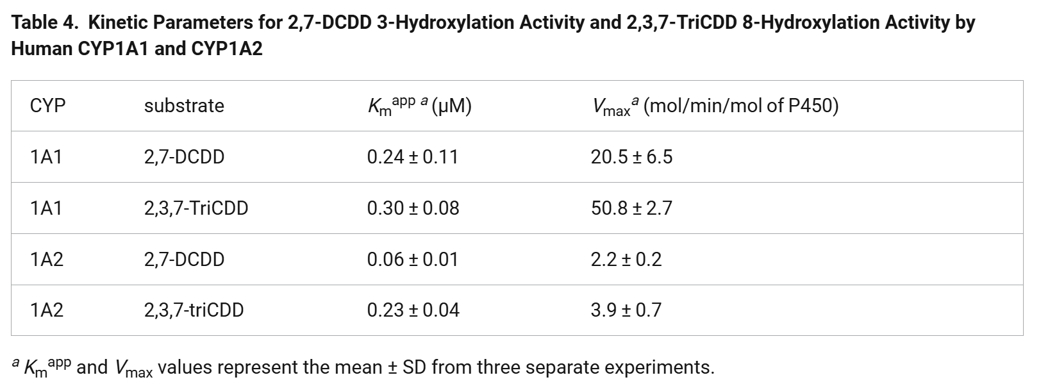
DESIGN
代谢包含多个反应，例如未取代位置的羟基化、氯取代基迁移的羟基化（NIH 位移）以及氯取代基消除的羟基化。
Toxicology and Applied Pharmacology,123:34-42（1993）

Slide 26
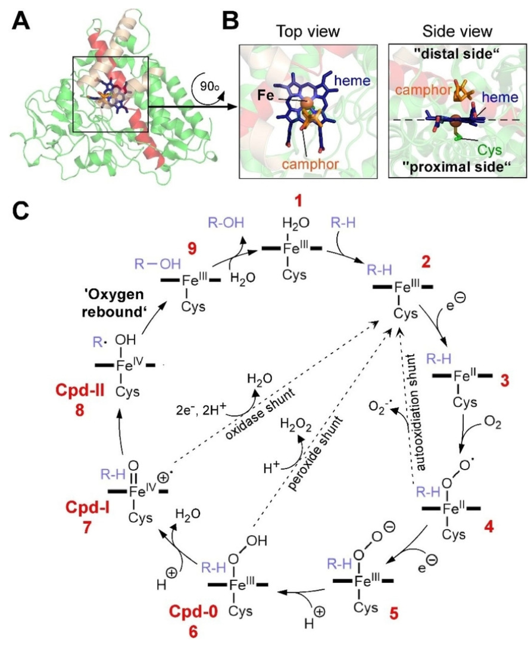
DESIGN
所有已知 P450 的血红素结构域的核心区域折叠成三角形球状结构域。膜结合的 P450 具有额外的 N 端跨膜结构域和柔性接头，可能会影响膜中的定位和方向。 P450 的催化中心是与原卟啉 XI 大环和两个附加轴向配体连接的 Fe 离子。近端是酶中严格保守的半胱氨酸的硫醇盐，远端是在催化循环中变化的配体。穿过血红素远端的细长螺旋 I 含有与底物和双氧相互作用的残基。位于螺旋 I 上方的螺旋 F 和 G 具有高度柔性，可控制底物入口隧道的开口。不同 P450 结构域的闭合口袋空间差异很大，决定了酶底物特异性。
C.-C. Chen, J. Min, L. Zhang, Y. Yang, X. Yu, R.-T. Guo, ChemBioChem 2021, 22, 1317.

Slide 27
03
ENGINEERING

Slide 28
enginerring
我们的想法是构建一个具有木质素降解酶和重组CPY体系的高氯代二噁英降解修复系统。

Slide 29
ENGINEERING
细菌CYP102A1 (P450BM-3)是CYP和NADPH-P450还原酶之间的水溶性融合蛋白，含有FAD和FMN。有趣的是，CYP 和 CYP102A1 的还原酶结构域与动物 CYP 及其还原酶显着同源，表明 CYP102A1 的真核起源（Omura 2010 ）。 Carmichael 和 Wong ( 2001 ) 通过在活性位点和底物通道入口处对氨基酸进行定点诱变，产生了 CYP102A1 突变体，该突变体对多环芳烃（例如菲、荧蒽和芘）表现出高活性。我们还生成了 CYP102A1 突变体并检查了 PCDD 的代谢。名为 AL4V（Ala74Gly、Phe87Val、Leu188Gln）的三重突变体显示出比野生型 CYP102A1 显着更高的 PCDD 活性（Sulistyaningdyah 等， 2004 ）。然而，AL4V对PCDDs的羟基化活性远低于哺乳动物CYPs。 AL4V 对 1-MCDD 和 2,3,7-TriCDD 的活性分别约为 0.5 和 0.001（摩尔每分钟每摩尔 P450）。另一方面，大鼠CYP1A1对1-MCDD和2,3,7-TriCDD的羟基化活性分别约为16和23（摩尔每分钟每摩尔P450）（Shinkyo等人2003b ）。

Slide 30
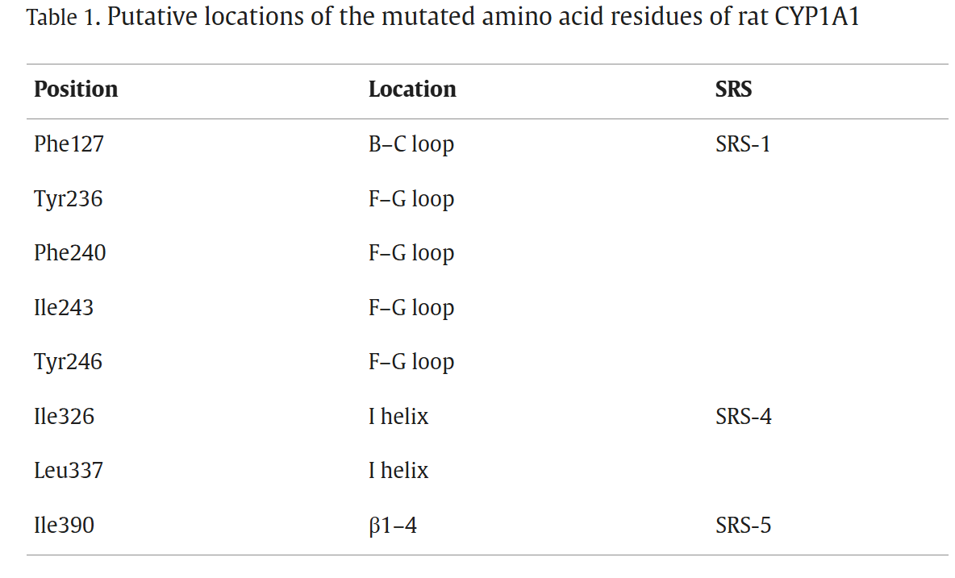
ENGINEERING
在过去的研究中通过在活性位点和底物通道入口对氨基酸进行了定点诱变，生成了芽孢杆菌CYP102A1突变体，对多环芳烃表现出了高活性。
对蛋白结构进行分析认为底物通道中M354和L437的突变降低了二噁英的活性，而A264G突变增加了偶联效率
通过 CYP2 序列与细菌 P450 序列的组间比对推断出位于一级结构上的六个可能的分散底物识别位点 SRS。
通过定点突变，将CYP1A1结合位点的大尺寸氨基酸替换为小尺寸氨基酸从而实现对多氯取代物的降解是可行的解决方案。
J Biol Chem.267(1):83-90(1992)
Notes:
Gotoh O. Substrate recognition sites in cytochrome P450 family 2 (CYP2) proteins inferred from comparative analyses of amino acid and coding nucleotide sequences. J Biol Chem. 1992 Jan 5;267(1):83-90.

Slide 31
用ADMS预测在污染源附近周围的二噁英地面浓度
ENGINEERING
U 为近地风速（m/s）
Qs 是源强度（ng/s）
h 为大气边界层高度（m）
zs 为羽流轴线距地面的高度（m）
σy 和 σz 分布是水平和垂直分散参数，单位为（m）

Slide 32
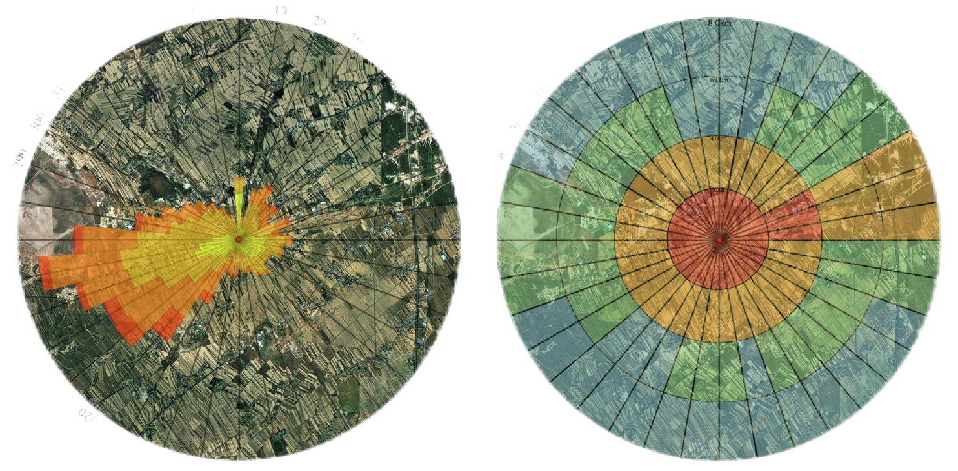
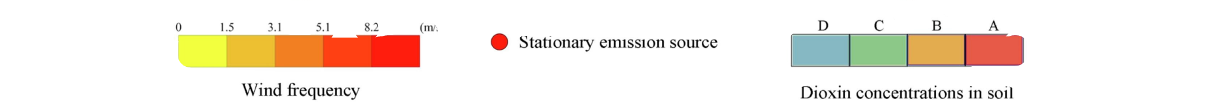
ENGINEERING
ADSM预测后会得到结合风向风速的预测结果，以此为基础种植植物并定植微生物

Slide 33
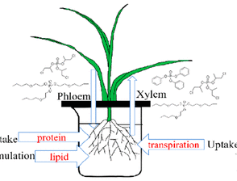
ENGINEERING
脂质转移蛋白(LTP)是植物体内吸收、积累和运输多种芳香物质的重要蛋白，通过对其预测可以估计植物对二噁英的转运能力
我们选用大豆作为根瘤菌所定植的植物

Slide 34
ENGINEERING
FROM white-rot fungus Trametes sanguinea M85-2
Bba_J23119
启动子
obtain laccase
CYP*
改造基因
LaE
漆酶
OmpA
信号肽
RBS
CYP*
Bba_J23119
RBS
LaE
OmpA
Bba_J23119
苜蓿根瘤菌 Sinorhizobium meliloti
*refers CYP1A1 Reductase

Slide 35
ENGINEERING
SUICIDE SYSTEM
AHL
P_{traI}
traI
底盘自带
P_{traR}
traP
导入
traR
sok
P_{hok}
hok

Slide 36
04
REFERRENCE

Slide 37
[1]
Field JA, Sierra-Alvarez R. Microbial degradation of chlorinated dioxins. Chemosphere. 2008 Apr;71(6):1005-18.
[2]
Pickard MA, Roman R, Tinoco R, Vazquez-Duhalt R. Polycyclic aromatic hydrocarbon metabolism by white rot fungi and oxidation by Coriolopsis gallica UAMH 8260 laccase. Appl Environ Microbiol. 1999 Sep;65(9):3805-9.
[3]
Orihara K, Yamazaki T, Shinkyo R, Sakaki T, Inouye K, Tsukamoto A, Sugiura J, Shishido K. Rat cytochrome P450-mediated transformation of dichlorodibenzo-p-dioxins by recombinant white-rot basidiomycete Coriolus hirsutus. Appl Microbiol Biotechnol. 2005 Nov;69(1):22-8.
[4]
[5]
Armengaud J, Happe B, Timmis KN. Genetic analysis of dioxin dioxygenase of Sphingomonas sp. Strain RW1: catabolic genes dispersed on the genome. J Bacteriol. 1998 Aug;180(15):3954-66.

Slide 38
[5]
Furukawa K. Engineering dioxygenases for efficient degradation of environmental pollutants. Curr Opin Biotechnol. 2000 Jun;11(3):244-9.
Rongrong Lei, Wenbin Liu, Xiaolin Wu, Taotao Ni, Tianqi Jia,A review of levels and profiles of polychlorinated dibenzo-p-dioxins and dibenzofurans in different environmental media from China,Chemosphere,Volume 239,2020,124685,
[6]
Gai Z, Wang X, Liu X, Tai C, Tang H, He X, Wu G, Deng Z, Xu P. The genes coding for the conversion of carbazole to catechol are flanked by IS6100 elements in Sphingomonas sp. strain XLDN2-5. PLoS One. 2010 Apr 2;5(4):e10018.
[7]
Shin, J., Liao, S., Kuanyshev, N. et al. Compositional and temporal division of labor modulates mixed sugar fermentation by an engineered yeast consortium. Nat Commun 15, 781 (2024).

Slide 39
谢谢

